Slide 1
সু-স্বাগতম

Slide 2
শ্রেণি- সপ্তম
বিষয়- বিজ্ঞান
অধ্যায়-২ (উদ্ভিদ ও প্রাণীর কোষীয় সংগঠন)
নামঃফেরদৌস ওয়াহিদ
সহকারী শিক্ষক(বিজ্ঞান)
মাধবপুর পাইলট উচ্চ বিদ্যালয়
মাধবপুর হবিগঞ্জ
মোবাইলঃ০১৭১০১৯৬৪০২
ইমেইলঃferdauswahid402@gmail.com

Slide 3
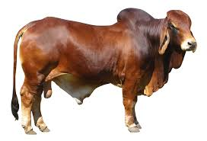
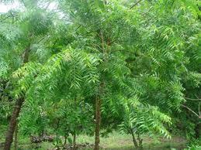
কিসের ছবি দেখতে পাচ্ছ?
গরু/প্রাণীর ছবি
উদ্ভিদের ছবি
এদের দেহ গঠনের একককে কী বলে?

Slide 4
কোষ

Slide 5
কোষ

Slide 6
শিখনফলঃ
১ ) একটি উদ্ভিদ কোষের বিভিন্ন অংগের নাম বলতে পারবে,
২) একটি উদ্ভিদ কোষের গঠন ব্যাখ্যা করতে পারবে,
৩) উদ্ভিদ ও প্রাণী কোষের তুলনা করতে পারবে।

Slide 7
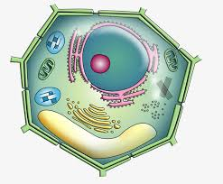
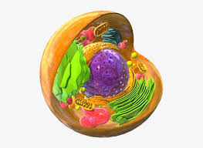
উদ্ভিদ কোষ
প্রাণী কোষ

Slide 8
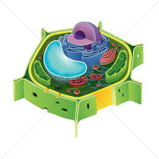
উদ্ভিদ কোষ

Slide 9
কোষ প্রাচীর
কোষ পর্দা
প্লাস্টিড
কোষ গহবর
নিউক্লিয়াস
এন্ডোপ্লাজমিক রেটিকোলাম
মাইটোকন্ড্রিয়া
গলজ বস্তু

Slide 10
একটি উদ্ভিদ কোষের প্রধাণত ২টি অংশ থাকে-
একটি হচ্ছে কোষ প্রাচীর এবং অন্যটি হচ্ছে প্রোটোপ্লাজম
কোষ প্রাচীর উদ্ভিদ কোষের একটি গুণগত বৈশিষ্ট্য। প্রাণী কোষে কোষ প্রাচীর থাকেনা। উদ্ভিদ কোষের বাহিরে পুরু পর্দা থাকে যাকে কোষ প্রাচীর বলে। এটি সেলুলোজ দিয়ে গঠিত।
কোষ প্রাচীর কোষের সজীব অংশকে রক্ষা করে এবং কোষের আকৃতি দান করে।

Slide 11
প্রোটোপ্লাজম-
প্রোটোপ্লাজম কোষের অর্ধতরল,জেলীর মত আঠালো ও দানাদার বর্ণহীন সজীব অংশ।
প্রোটোপ্লাজম হচ্ছে কোষের সজীব অংশ।
এর দুটি অংশ থাকে-১) সাইটোপ্লাজম ২) নিউক্লিয়াস।
সাইটোপ্লাজম-
কোষের প্রোটোপ্লাজমের নিউক্লিয়াসের বাহিরে জেলীর মত অংশকে সাইটোপ্লাজম বলে। এই সাইটোপ্লাজমের মধ্যেই সজীব অংগগুলো অবস্থান করে। সাইটোপ্লাজমে মাইটোকন্ড্রিয়া, প্লাস্টিড,এন্ডোপ্লাজমিক রেটিকুলাম,গলজি বস্তু,রাইবোজোম,লাইসোজোম, সেন্ট্রিওল ইত্যাদি অঙ্গাণু থাকে।

Slide 12
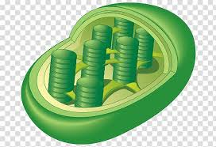
প্লাস্টিড—
প্লাস্টিড একটি রঞ্জক পদার্থ। এর মধ্যে বিভিন্ন রকম রঞ্জক পদার্থ থাকে। প্লাস্টিড তিন প্রকার হয়ে থাকে। ক) ক্রোমোপ্লাস্ট
খ) ক্লোরোপ্লাস্ট এবং
গ) লিউকোপ্লাস্ট
ক্রোমোপ্লাস্ট-সবুজ ছাড়া অন্যান্য বর্ণের হয়ে থাকে।
ক্লোরোপ্লাস্ট- সবুজ বর্ণের হয়ে থাকে।
লিউকোপ্লাস্ট- এর কোনো বর্ণ থাকেনা,তবে সূর্যের আলো পড়লে তা ক্লোরোপ্লাস্টে পরিণত হতে পারে।
প্লাস্টিড

Slide 13
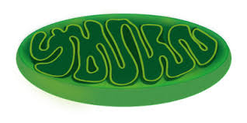
মাইটোকন্ড্রিয়া—
মাইটোকন্ড্রিয়াকে কোষের শক্তিঘর বলা হয়। আমরা জানি শ্বসনের ফলে শক্তি তৈরি হয়। আর এই শ্বসন প্রক্রিয়া মাইটোকন্ড্রিয়াতে সম্পন্ন হয়। কোষের অধিকাংশ শক্তি উৎপাদন বিক্রিয়া এতে সম্পন্ন হয় বলে তাকে পাওয়ার হাউজ বলা হয়।
মাইটোকন্ড্রিয়া

Slide 14
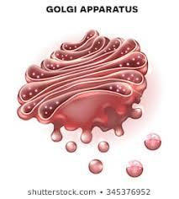
গলজি বডি—
এগুলো পর্দাঘেরা গোলাকার বা সূত্রাকার অঙ্গাণু। যা নিউক্লিয়াসের কাছে থাকে।
এরা এনজাইম এবং হরমোন ক্ষরণ করে।
গলজি বডি

Slide 15
সেন্ট্রিওল—
প্রাণী কোষের নিউক্লিয়াসের কাছে দুটি ফাপা নলাকার বা দন্ডাকার অঙ্গাণু দেখা যায়, তাদের সেন্ট্রিওল বলে। উদ্ভিদ কোষে সেন্ট্রিওল থাকেনা।
প্রাণি কোষের বিভাজনের সময় অ্যাষ্টার তৈরি করা এর কাজ।
সেন্ট্রিওল

Slide 16
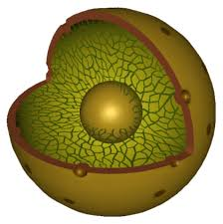
নিউক্লিয়ার মেমব্রেন
ক্রোমোজোম
নিউক্লিওলাস
নিউক্লিয়ার রন্ধ্র
নিউক্লিয়াস
নিউক্লিওপ্লাজম

Slide 17
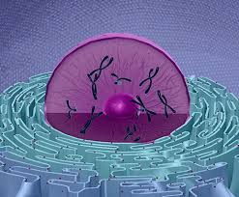
নিউক্লিয়াসকে কোষের প্রাণ কেন্দ্র বলে।
কোষের যাবতীয় রাসায়নিক কার্যাবলী নিউক্লিয়াসে সম্পন্ন হয় বলে নিউক্লিয়াসকে কোষের প্রাণ কেন্দ্র বলা হয়।

Slide 18
উদ্ভিদ কোষ
প্রাণী কোষ

Slide 19
মিলিয়ে নাও
উদ্ভিদ কোষ | প্রাণী কোষ
কোষ প্রাচীর থাকে | কোষ প্রাচীর থাকেনা
উদ্ভিদ কোষে প্লাস্টিড থাকে | প্রাণী কোষে প্লাস্টিড থাকেনা
উদ্ভিদ কোষে সেন্ট্রিওল থাকেনা | প্রাণী কোষে সেন্ট্রিওল থাকে
উদ্ভিদ কোষের সঞ্চিত খাদ্য শ্বেতসার | প্রাণী কোষের সঞ্চিত খাদ্য গ্লাইকোজেন
উদ্ভিদ কোষের কোষ গহবর বড় হয় | প্রাণী কোষে কোষ গহবর ছোট হয়
কোষ গহবর মাঝে থাকে | বিক্ষিপ্তভাবে ছড়ানো থাকে

Slide 20
বাড়ির কাজঃ
একটি আদর্শ উদ্ভিদ কোষের চিহ্নিত চিত্র অংকন কর।

Slide 21
ধন্যবাদ

